Slide 1
Móvel Voz
Marina Araújo

Slide 3
Móvel Voz
INICIAR
PARTE 2

Slide 4
Olá!
Seja bem-vindo(a) ao treinamento de Móvel Voz!
Você chegou a segunda parte do treinamento. Aqui você irá visualizar que o ecossistema do Móvel Voz é melhor solução para o seu cliente através de serviços incríveis. Você também continuará o seu atendimento com o estudo de caso e ao final deverá saber como apresentar as soluções com segurança e estratégia.
Bom treinamento!
INTRUÇÕES DE NAVEGAÇÃO

Slide 5
Passar página
Passar card
Fechar janela
BOTÃO
Abrir informação

Slide 6
Sempre que aparecer SEU NOME é para trocar pelo nome do usuário.
Qual o seu nome?
|

Slide 7
Vamos conversar sobre:
CLARO PASSAPORTE
BACKUP ONLINE
GESTOR ONLINE X CLARO MONITOR
SERVIÇOS

Slide 8
Vamos conversar sobre:
CLARO PASSAPORTE
BACKUP ONLINE
GESTOR ONLINE X CLARO MONITOR
SERVIÇOS

Slide 9
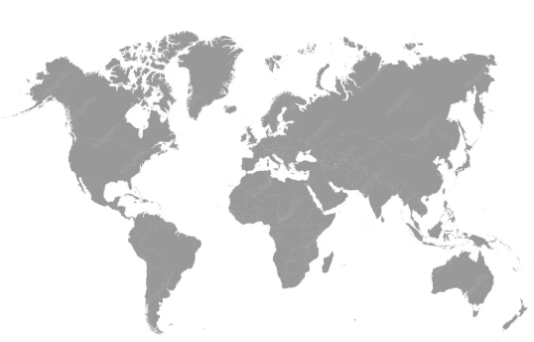
CLARO PASSAPORTE
CLARO PASSAPORTE
Clique no mapa e saiba mais.
Eu pensei em trazer
um marcador de livro sempre que eu trouxer um novo produto. Acredito que ajudar a entender a transição do conteúdo. Veja se faz sentido para a IDV.
É importante que uma tag seja liberada após a outra e não todas de uma vez, porque a informação é sequencia, na ordem que eu coloquei entre os slides 70 e 77

Slide 10
CLARO PASSAPORTE
CLARO PASSAPORTE
Clique no mapa e saiba mais.
O Claro passaporte foi criado para facilitar e reduzir os custos do uso internacional. O cliente pode usar:
internet;
ligações;
SMS;
em vários países “como se estivesse no Brasil”, dependendo do plano contratado.

Slide 11
CLARO PASSAPORTE
CLARO PASSAPORTE
Clique no mapa e saiba mais.
Conta com tarifas simples e vantajosas para utilizar o serviço nos principais destinos do mundo. Tudo isso com chamadas para qualquer número (fixo ou móvel) do Brasil e para o país que está visitando.

Slide 12
CLARO PASSAPORTE
CLARO PASSAPORTE
Clique no mapa e saiba mais.
Tarifas avulsas
Chamadas locais e recebidas do Brasil R$ 1,50/minuto.
Chamadas para um terceiro país R$ 2,00/minuto
Envio de SMS*** R$ 0,20** por mensagem*
Não haverá cobrança de deslocamento (DSL3) das ligações recebidas em Roaming Internacional (tarifa Embratel),
mas a chamada é tarifada. *Demais países que têm acordo de Roaming Internacional estabelecido com a Claro.**Valores com impostos. ***Envio e recebimento de SMS no exterior é válido apenas utilizando as redes parceiras do Grupo América Móvil.

Slide 13
CLARO PASSAPORTE
CLARO PASSAPORTE
Clique no mapa e saiba mais.
País fora da cobertura: será direcionado para a cobrança de diária de dados internacional.
País dentro da cobertura: após o consumo total da franquia contratada, a utilização continuará disponível e poderá gerar cobrança de excedente conforme a tarifa diária de roaming internacional prevista no plano.
Não há custo em receber chamadas e SMS do Brasil.

Slide 14
CLARO PASSAPORTE
CLARO PASSAPORTE
Clique no mapa e saiba mais.
Na contratação avulsa do Claro Passaporte, o serviço de dados poderá ser bloqueado após o consumo total da franquia do pacote contratado.
Mas o cliente terá a opção de contratar um pacote adicional de roaming internacional quando atingir o total de consumo dos dados da franquia. Lembrando que isso se aplica para o Claro passaporte Américas, Europa e mundo!

Slide 15


O cliente ainda conta com 3 serviços do Claro passaportes que permitem usar o celular no exterior como se fosse no Brasil. Navegue pelo cenário e veja mais sobre eles.

Slide 16
O cliente ainda conta com 3 serviços do Claro passaportes que permitem usar o celular no exterior como se fosse no Brasil. Navegue pelo cenário e veja mais sobre eles.
Passaportes Américas
Passaportes Europa
46 países
47 países
Disponível gratuitamente nas franquias 50GB, 80GB e 150GB;
Botão 2
Alguns países:
Alguns países:
Argentina; Canadá; Chile; Colômbia; Costa Rica; Nicarágua; Estados Unidos; Equador; Guatemala; Honduras; México; Nicarágua; Panamá; Paraguai; Peru; Porto Rico; República Dominicana; Uruguai; Bolívia
Alemanha; Áustria; Espanha; França; Grécia; Holanda; Irlanda; Itália; Portugal; Reino Unido; Rússia; Suíça

Slide 17
O cliente ainda conta com 3 serviços do Claro passaportes que permitem usar o celular no exterior como se fosse no Brasil. Navegue pelo cenário e veja mais sobre eles.
Passaporte Mundo
São 120 países, incluindo países de outros passaportes e 27 exclusivos;
Alguns países:
Botão 4
Egito; Austrália; China; Coreia do Sul; Emirados Árabes Unidos; Gana; Hong Kong; Catar; Vietnã; Índia; Indonésia; Israel; Japão; Nova Zelândia; Singapura; Tailândia; Malásia; Arábia Saudita; Bahrein; Marrocos
O Passaporte Mundo não é compatível com os outros passaportes. Caso o cliente faça upgrade do plano, é possível isentar a multa, caso contrario não.

Slide 18
O cliente ainda conta com 3 serviços do Claro passaportes que permitem usar o celular no exterior como se fosse no Brasil. Navegue pelo cenário e veja mais sobre eles.
As regras e condições de cada Passaporte
você poderá encontrar no seguinte endereço:
https://www.claro.com.br/empresas/
regulatorio/contratos-e-regulamentos
Botão 5
Atenção! O real link é https://www.claro.com.br/empresas/regulatorio/contratos-e-regulamentos?gad_source=1&gad_campaignid=23839806942&gbraid=0AAAAAq6hVVwHNT4DO2r5bTuKj71Iaklhj&gclid=Cj0KCQjwiJvQBhCYARIsAMjts3Ie4QtGy5vW01qA6pNnwivsQrVK3Dv7WXka9g4M7gR8PCEs_ISnttwaApM0EALw_wcB
Todos os contratos e regulamentos dos produtos e serviços estão disponíveis para os clientes no site.

Slide 19
O cliente ainda conta com 3 serviços do Claro passaportes que permitem usar o celular no exterior como se fosse no Brasil. Navegue pelo cenário e veja mais sobre eles.
Ativação
Informe o valor total do Claro Passaporte (vide item Mecânica de Ativação, onde consta o valor total).
Botão 6
Ao ativar a oferta, o cliente continuará com todos os benefícios que seu plano Pós Pago (Claro pós ou Total Compartilhado) já oferece para uso no Brasil.
O cliente poderá realizar os seguintes serviços em Roaming Internacional nos países elegíveis: Voz, SMS e Dados.

Slide 20
O cliente ainda conta com 3 serviços do Claro passaportes que permitem usar o celular no exterior como se fosse no Brasil. Navegue pelo cenário e veja mais sobre eles.
Voz
Originar chamadas para qualquer número do Brasil (fixo ou móvel);
Originar chamadas para qualquer número do país que o cliente está visitando (exemplo: cliente está na Argentina e liga para um número argentino);
Receber chamadas de qualquer número (a cobrança do deslocamento internacional será isenta).
Botão 7

Slide 21
O cliente ainda conta com 3 serviços do Claro passaportes que permitem usar o celular no exterior como se fosse no Brasil. Navegue pelo cenário e veja mais sobre eles.
SMS
Dados
Envio para qualquer operadora do Brasil.
Envio para qualquer número do país de viagem (exemplo: cliente está no Chile e envia SMS para um número chileno).
Receber SMS de qualquer lugar.
Não está contemplado SMS Internacionais entre países diferentes do visitado, exemplo:
Se o usuário está no Canadá e manda um SMS para os EUA, NÃO está contemplado.
Cada linha terá uma quantidade de GB (não é compartilhada) para usar no exterior. A franquia do plano é somente para uso no Brasil.
Botão 8

Slide 22
O cliente ainda conta com 3 serviços do Claro passaportes que permitem usar o celular no exterior como se fosse no Brasil. Navegue pelo cenário e veja mais sobre eles.
NÃO ESTA INCLUÍDO NA OFERTA
Botão 9
As ligações originadas para números de países diferentes do Brasil e que não sejam do mesmo país que o cliente está visitando, serão cobradas de acordo com a tarifação dos planos.

Slide 23

Hora da ação!
Resposta certa: c
SEU NOME, imagine que durante uma viagem internacional, um supervisor do Grupo Rota Brasil entrou em contato com a empresa informando que não consegue mais utilizar internet móvel fora do Brasil. O gestor da operação explicou que o Roaming Internacional aparenta estar bloqueado e pediu orientação sobre como resolver a situação rapidamente.
Como consultor Claro Empresas, qual deve ser sua orientação inicial para o cliente?
A) Orientar o cliente a trocar de aparelho imediatamente.
B) Informar que o serviço internacional não possui solução após o bloqueio.
C) Orientar o administrador da conta a solicitar o desbloqueio via *468 ou avaliar a contratação de um pacote de roaming do portfólio.
D) Solicitar que o colaborador utilize apenas Wi-Fi durante toda a viagem.

Slide 24

Resposta: c)
Feedback geral
O serviço de Roaming Internacional pode ser bloqueado em algumas situações. Nesses casos, o administrador da conta deverá solicitar o desbloqueio via *468.
Além disso, o cliente também pode contratar pacotes de roaming do portfólio, como os serviços Claro Passaporte, para ampliar a conectividade internacional e manter a continuidade da operação durante viagens e deslocamentos fora do Brasil.

Slide 25
Vamos conversar sobre:
CLARO PASSAPORTE
BACKUP ONLINE
GESTOR ONLINE X CLARO MONITOR
SERVIÇOS

Slide 26

BACKUP ONLINE
SEU NOME, clique no cenário e descubra as vantagens.
No cenário escreva “Backup online”

Slide 27
BACKUP ONLINE
Clique no cenário e descubra as vantagens.
No cenário escreva “Backup online”
O Backup online é uma solução de armazenamento em nuvem que permite salvar, proteger e acessar arquivos da empresa pela internet, ajudando equipes a manter documentos e informações disponíveis com mais segurança e organização.
Botão 2

Slide 28
BACKUP ONLINE
Clique no cenário e descubra as vantagens.
No cenário escreva “Backup online”
Vários aparelhos podem ser conectados a um Backup Online, dependendo da contratação (verifique o portifólio).
Tem compatibilidade com Windows e Mac, além de dispositivos móveis.
Os aparelhos conectados têm acesso aos mesmos arquivos (desde que o administrador dê o acesso).
O controle é centralizado, os arquivos da empresa na palma da mão. Inclusive, pode repartir a franquia compartilhada do plano.
A ativação é feita pelo call center ou na plataforma.
Botão 2

Slide 29
BACKUP ONLINE
Clique no cenário e descubra as vantagens.
Portifólio
No cenário escreva “Backup online”
FRANQUIA | QUANTIDADE MÁXIMA DE LINHAS | ESPAÇO NA NUVEM
60GB | 20 | 40GB
70GB | 23
80GB | 27
90GB | 30
100GB | 33
150GB | 50 | 50 GB
200GB | 67 | 75 GB
300GB | 100 | 150 GB
400GB | 133
500GB | 167
600GB | 200 | 200 GB
700GB | 233
800GB | 267
900GB | 300
Botão 4

Slide 30
BACKUP ONLINE
Clique no cenário e descubra as vantagens.
No cenário escreva “Backup online”
Botão 6
Suporte 1052 – administrador entra em contato para confirmar dados e definir benefícios dos usuários.
O app está disponível para Android e iOS.

Slide 31
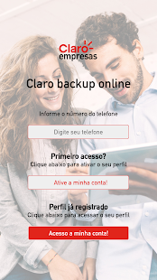
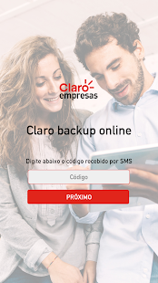
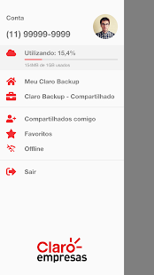
BACKUP ONLINE
Ativação do serviço
1
Backup Online
2
3
Acessar o endereço
clarobackup.ad-alive.com
Inserir seu número
de celular e o código
de acesso por SMS.
Criar a senha que será usada para acessar o aplicativo.

Slide 32
Vamos conversar sobre:
CLARO PASSAPORTE
BACKUP ONLINE
GESTOR ONLINE X CLARO MONITOR
SERVIÇOS

Slide 33
GESTOR ONLINE
CLARO MONITOR
O gestor online é uma ferramenta que permite efetuar o controle de suas linhas com acesso para configuração e gerenciamento via internet.
Assim a empresa pode definir situações nas quais ela autoriza a utilização do celular e as demais são bloqueadas ou limitadas a um tempo máximo de utilização.
O Claro Monitor Básico/MDM é uma ferramenta de gestão e monitoramento de dispositivos móveis corporativos.
A solução é indicada para empresas que precisam de mais controle, segurança e gestão sobre os dispositivos utilizados pelos colaboradores.
As plataformas se complementam gerando maior segurança e tranquilidade para as empresas.

Slide 34
GESTOR ONLINE
SEU NOME, clique nas partes do gráfico para saber mais sobre o produto.
OUTRAS APLICAÇÕES
Criar conta de subadministrador para compartilhar acesso ao gerenciamento das linhas de toda a empresa ou de um ou mais departamentos.
Escolher a operadora que será utilizada para as chamadas de Longa Distância.

Slide 35
GESTOR ONLINE
SEU NOME, clique nas partes do gráfico para saber mais sobre o produto.
COMO UTILIZAR
Criar conta de subadministrador para compartilhar acesso ao gerenciamento das linhas de toda a empresa ou de um ou mais departamentos.
Escolher a operadora que será utilizada para as chamadas de Longa Distância.

Slide 36
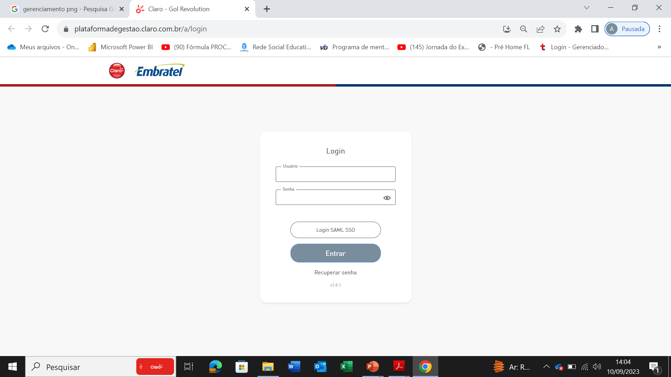
GESTOR ONLINE
SEU NOME, clique nas partes do gráfico para saber mais sobre o produto.
COMO UTILIZAR
Para realizar o acesso na Plataforma, é necessário que o administrador da conta realize o acesso através do website: https://plataformadegestao.claro.com.br

Slide 37
GESTOR ONLINE
SEU NOME, clique nas partes do gráfico para saber mais sobre o produto.
COMO UTILIZAR
Preencha os campos obrigatórios:
Usuário (nome ou e-mail definido para o usuário).
Senha (senha definida para o usuário).
Recuperar senha;
A opção “Login SAML SSO” é interna da Claro.

Slide 38
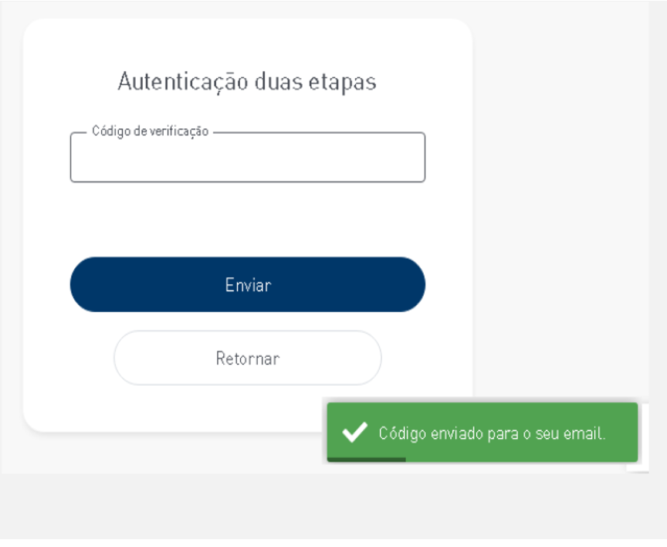
GESTOR ONLINE
SEU NOME, clique nas partes do gráfico para saber mais sobre o produto.
COMO UTILIZAR
Após o acesso é necessário o preenchimento dos campos obrigatórios:
Realizar a verificação em duas etapas.

Slide 39
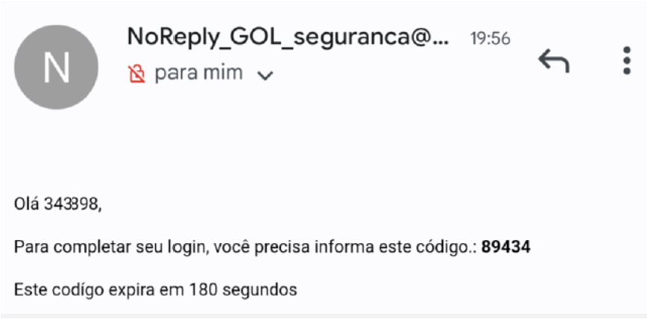
GESTOR ONLINE
SEU NOME, clique nas partes do gráfico para saber mais sobre o produto.
COMO UTILIZAR
Após o acesso é preencha os campos obrigatórios:
Utilizar o código recebido por e-mail;
Ele será direcionado para o e-mail de cadastro.

Slide 40
GESTOR ONLINE
SEU NOME, clique nas partes do gráfico para saber mais sobre o produto.
COMO UTILIZAR
Dados da empresa e o usuário logado
Status da empresa
Menu de funcionalidades
Visão geral das linhas cadastradas no CNPJ com classificação por status.
Demonstração do período de renovação das franquias contratadas
Visão geral da estrutura do CNPJ:
• Quantidades de contas;
• Quantidade de Departamentos
Obs.: Departamento corresponde ao setorizado pelo cliente. Caso ele não atribua departamentos, esse campo será 0.

Slide 41
GESTOR ONLINE
O que seria “seguir com reasons”?
Por favor, indiquem a correção desse passo a passo, caso esteja errado.
SEU NOME, clique nas partes do gráfico para saber mais sobre o produto.
RENOVAÇÃO DE CONTRATO
É necessário remover manualmente o antigo gestor através do ADM GOL e a nível de contrato.
No site, seguir com reasons e clicar em RENOVAÇÃO.
E o novo Gestor entrará automaticamente.

Slide 42

COMPARATIVO
Bloqueio
APLICAÇÕES
GESTOR ONLINE
Bloqueio de chamadas, SMS e dados.
Bloqueio de aplicativos.
Rastreamento e Geolocalização.
Modo Quiosque.
Bloqueio por horário de trabalho e dias da semana.
Tempo de uso de aplicativos.
Consumo de dados por aplicativo.

Slide 43
COMPARATIVO
Dados e Aplicativos
APLICAÇÕES
GESTOR ONLINE
Ranking de Sites mais visitados.
Ranqueamento por usuários e aplicativos em relação ao volume de consumo.
Instalação / Atualização de aplicativos remotamente (modo silencioso).
Sistema de mensageria (sistema de comunicação com funcionários).
Timeline de sites visitados e criação de regras de utilização por empresa / grupo / usuário.
Configuração de regras de utilização de aplicativos.
Consumo de dados por aplicativo.

Slide 44
Comparativo
COMPARATIVO
Dispositivos
APLICAÇÕES
GESTOR ONLINE
Compartilhamento de arquivos.
Inventário online de todos os dispositivos da organização.
Históricos de consumo (Dados / SMS) por usuário, grupo e empresa.
Visualização de informações e criação de políticas por usuário.
Compatibilidade.
Computador
Android 5.1 ou Superior
Apagar dispositivo remotamente.

Slide 45
MÓVEL VOZ
COMPARATIVO
Outras aplicações
APLICAÇÕES
GESTOR ONLINE
Criar uma lista de telefones permitidos e bloqueados para um grupo
ou uma linha individual que pode ser configurada.
Acompanhar e limitar planos das franquias de dados (planos franquia compartilhada).
Acompanhar o período de renovação das linhas.
Acompanhar o status das linhas (ativas e suspensas).
Acompanhar e extrair relatórios das configurações aplicadas nas linhas.
Relatórios das ligações efetuadas/ tarifadas com todos os detalhes.

Slide 46

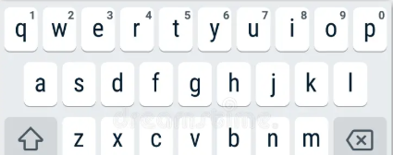
Hora da ação!
A mesma dinâmica do jogo da forca. São 5 erros, a cada erro aparece um “X”.
Add um teclado virtual, apenas com letras.
Leia a dica e escreva o produto que vai deixar o seu cliente feliz.
Dica: Ferramenta da Claro Empresas utilizada para gerenciar linhas, acompanhar consumo e aplicar regras de uso da operação móvel.
G E S T O R O N L I N E

Slide 47

Vamos conversar sobre:
CLARO PASSAPORTE
BACKUP ONLINE
GESTOR ONLINE X CLARO MONITOR
SERVIÇOS

Slide 48


Sempre que aparecer SEU NOME é para trocar pelo nome do usuário.
Rê, estou compreendendo o real cenário do Grupo Rotas Brasil, mas antes de te indicar qualquer solução eu preciso de algumas respostas suas. Assim, terei certeza do que indicar para vocês.

Slide 49
Clique nas perguntas e tire as suas dúvidas.
Os colaboradores da empresa possuem o mesmo perfil de uso durante a rotina de trabalho?
B) A empresa precisa de mais autonomia individual ou de mais controle da operação como um todo?
C) A quantidade de colaboradores da operação tende a crescer nos próximos meses?
D) Hoje vocês possuem equipes que trabalham constantemente fora do escritório e dependem da conectividade para manter a produtividade?
O participante não precisa ficar preso nessa tela, realmente o objetivo é só tirar algumas dúvidas, caso ele ainda tenha. Mas depois de cada resposta da Rê é preciso voltar para essa tela finalize a interação apenas quando o participante clicar na seta de navegação.

Slide 50
Não. Na verdade, SEU NOME, os nossos supervisores e gestores utilizam muito mais internet, videochamadas e aplicativos durante todo o dia. Já algumas equipes operacionais usam mais chamadas, WhatsApp e atualização de sistemas específicos.
Resposta A

Slide 51
Os dois. Temos alguns profissionais estratégicos que precisam de autonomia total durante os deslocamentos – que pode ser em viagens internacionais e nacionais, mas também precisamos controlar melhor o consumo e organizar as linhas da maior parte da equipe.

Slide 52
Sim, SEU NOME. Estamos expandindo as filiais e contratando novas equipes técnicas e comerciais. Precisamos de uma solução que acompanhe esse crescimento sem perder controle da operação.

Slide 53
Com certeza, SEU NOME. Os técnicos e vendedores passam praticamente o dia inteiro em deslocamento, alguns em viagens nacionais, outros em internacionais na America do Sul. Se eles ficam sem conexão, a operação atrasa e o impacto chega direto no cliente.

Slide 54
Hora da ação, SEU NOME!
SEU NOME, após conhecer a operação do Grupo Rota Brasil, entender os desafios apresentados pela Rê e analisar as soluções da Móvel Voz, chegou a hora de finalizar a sua consultoria.
Qual estratégia de solução você apresentaria para atender o cliente?
Lembre-se que não existe resposta certa ou errada.
a) Claro pós
b) Claro total individual

Slide 55
a) Claro pós
Feedback a
Ela atende muito bem colaboradores estratégicos, como supervisores, gestores e vendedores externos que precisam de autonomia, mobilidade e conectividade individual durante toda a rotina de trabalho.
Essa solução traz simplicidade na gestão das linhas e garante continuidade operacional para profissionais com uso mais independente.
É benéfico para uma empresa em expansão e com muitos colaboradores.

Slide 56
b) Claro total individual
Feedback b
O Claro Total Individual é uma solução interessante para equipes com uso intenso de dados, aplicativos, videochamadas e sistemas online.
Ele oferece alta conectividade e grande volume de internet para colaboradores que dependem constantemente da mobilidade. Porém, como a franquia é individual, a empresa pode ter menos flexibilidade para distribuir o consumo entre diferentes equipes e perfis de uso. Por outro lado, a franquia individual é importante para cargos estratégicos.

Slide 57
Parabéns, SEU NOME!
Você finalizou o seu treinamento de Móvel Voz. E que jornada hein!
Agora você:
Conhece todas as informações e benefícios sobre Móvel Voz;
Está apto a tirar as dúvidas dos clientes sobre as soluções apresentadas;
Sabe como oferecer o serviço para os clientes Claro empresas;
Tem conhecimento das principais vantagens dos serviços Móvel Voz;
Entende todas as regras para orientar os clientes corretamente.

Slide 58

Agradecemos a sua participação!

